Slide 1
迎新报告会分享
刘明昊
2019.9.8

Slide 2
个人介绍
姓名：刘明昊
年级：2017级直博生
导师：张健 研究员
研究方向：自动推理、约束求解
邮箱：liumh@ios.ac.cn

Slide 3
研究内容
难解问题
NP-Complete、NP-Hard
无已知的多项式时间算法
大部分组合（优化）问题是难解的
e.g. 旅行商问题、N皇后问题、装箱问题、最大团问题、etc.

Slide 4
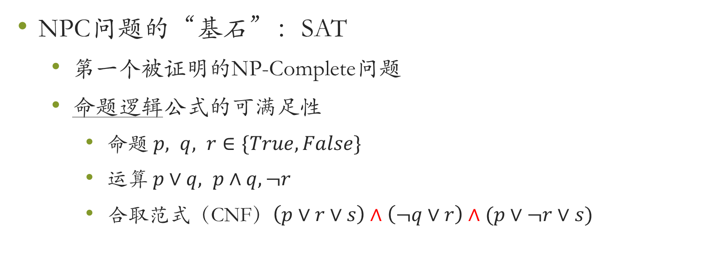
研究内容
NPC问题的“基石”：SAT
第一个被证明的NP-Complete问题
命题逻辑公式的可满足性
命题 $p, q, r∈\{True, False\}$
运算$p∨q, p∧q, ¬r$
合取范式（CNF）$\left(p∨r∨s\right)∧\left(¬q∨r\right)∧(p∨¬r∨s)$

Slide 5
研究内容
SAT问题的应用
数学：密码学、图论、定理证明、组合学、逻辑学...
人工智能：知识表示与推理、自动规划、神经网络验证...
软件工程：软件测试、形式化验证

Slide 6
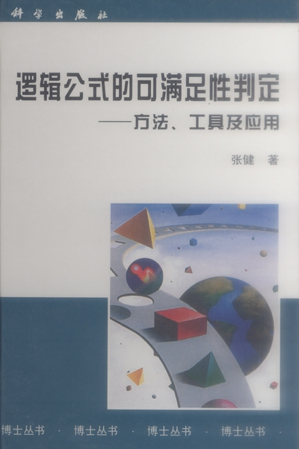
研究内容
求解算法
完备算法：回溯搜索、DPLL、CDCL
启发式算法：局部搜索、遗传算法
推荐阅读
《逻辑公式的可满足性判定》张健 著，2000

Slide 7
研究内容
入学以来参与的一些工作
线性约束关系发现
A Community-Division Based Algorithm for Finding Relations Among Linear Constraints. KSEM (2) 2018: 12-23
正交Golf Designs的存在性检验
Investigating the Existence of Orthogonal Golf Designs via Satisfiability Testing. ISSAC 2019: 203-210
模态逻辑S5的可满足性求解
Solving the Satisfiability Problem of Modal Logic S5 Guided by Graph Coloring. IJCAI 2019: 1093-1100

Slide 8
感想和建议
尽早确定目标
转博、工作、出国，提前行动
主动收集信息
高度自律
积极健康的心态

Slide 9
延期雁栖湖Tips
坚持自学
扩展视野
半小时公交旅游圈
多交朋友
考虑和所里导师保持沟通

Slide 10
THANKS
刘明昊
liumh@ios.ac.cn

